Slide 1

الإشراف التربوي

Slide 2
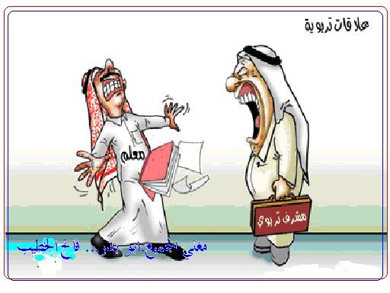

Slide 3

الإشراف التربوي :
هو العملية التي يتم خلالها تقويم وتطوير العملية التعليمية ومتابعة تحقيق الأهداف التربوية

Slide 4

أهمية الإشراف التربوي

Slide 5

نشاط ( 1 ) جماعي
هل الإشراف التربوي مهم ؟
اذكري نقطة في ذلك ... بشرط أن تبدئي بنفس الحرف الذي انتهت به عبارة المتدربة قبلك !!
.

Slide 6
1/ يحتاج المعلمون القدامى في سلك التعليم إلى المشرف التربوي الخبير لتوجيههم وتعريفهم بالمستجدات في مجال التربية والتعليم
2/ إن المعلم المنقول من بيئة مدرسية إلى أخرى جديدة يحتاج لتوجيه المشرف التربوي المتمرس لمساعدته على التأقلم والتكيف مع البيئة الجديدة والإمكانات والظروف فيها
3/ المعلم المنقول من مرحلة تعليمية إلى أخرى أو من نظام تعليم عام إلى تعليم فني حيث يحتاج إلى المشرف التربوي للتعرف على الأهداف والأساليب المتعبة في النظام الجديد عليه

Slide 7
4/ قد يسند أحياناً إلى بعض المدرسين تدريس مواد لم يسبق لهم تدريسها لذا يحتاجون وجود المشرف التربوي للإعداد الأكاديمي والتدريب
5/ إن نواحي الضعف الموجودة عند بعض المعلمين تستلزم وجود المشرف التربوي لحماية الطلاب من تأثير مثل هذا الضعف ولكي يستفيد المعلمون من توجيهاته لتلافي جوانب القصور في مهاراتهم

Slide 8
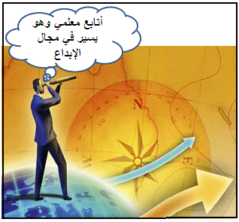
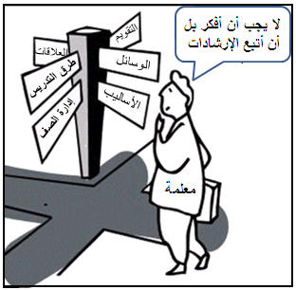
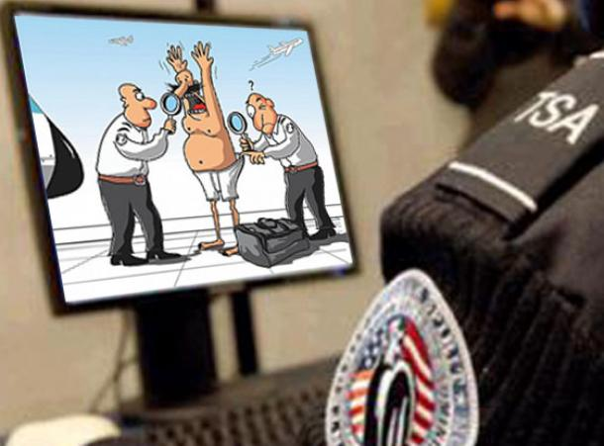
نشاط ( 2 ) جماعي
للأذكياء فقط .. اكتشفي مراحل تطور مفهوم الإشراف التربوي مستعينة بالصور أمامك ، حيث تمثل كل صورة مرحلة .
الإشراف
التوجيه
التفتيش

Slide 9


مهارات المشرف التربوي
المسؤولية الإجتماعية
الإحساس بالمشكلات التعليمية
العلاقات الإنسانية
التدريس
الاتصال
التحليلية

Slide 10

أساليب الاشراف التربوي
الأساليب الجماعية
الأساليب الفردية
النشرة الإشرافية
الزيارات الصفية
الدروس التطبيقية
المداولات الإشرافية
الإجتماعت
الزيارات المتبادلة
الزيارات المدرسية

Slide 11

الأساليب الفردية
الزيارات الصفية
الزيارات المدرسية
المدولات الاشرافية
تقتصر على المشرف والمعلم.

Slide 12

ماذا تعني الزيارات الصفية

Slide 13
الزيارات الصفية
هي زيارة مدير المدرسه كمشرف مقيم أو المشرف التربوي الزائر المتخصص للمعلم في حجرة الصف اثناء قيامة بالتدريس ، وتعتبر من أقدم اساليب التدريس ولا تزال من أهمها .

Slide 14
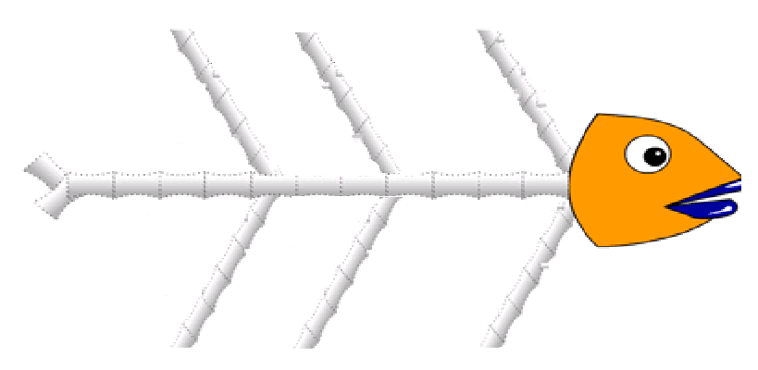
انواع الزيارات الصفية
المرسومة
المطلوبة
المفاجئة
التقويمية
التوجيهية
الإستطلاعية

Slide 15
الزيارات المدرسية
هي إحدى الأساليب المستخدمة للإشراف على المدارس والتعرف على مشكلاتها واحتياجتها
( الإشراف الإداري )

Slide 16

ماذا تعني المداولات الإشرافية

Slide 17
المداولات الإشرافية
كل ما يدور من مناقشات او مشاورات بين المشرف التربوي والمعلم حول المسائل المتعلقة بالأمور التربوية العامة .

Slide 18
النشرات الاشرافية
الدروس التطبيقية
الإجتماعات
الزيارات المتبادلة
الأساليب الجماعية

Slide 19
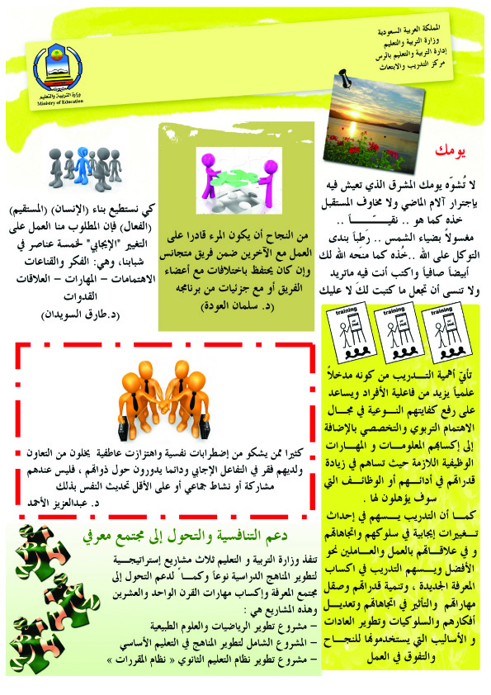
النشرة الإشرافية
هي وسيلة اتصال كتابية بين المشرف التربوي والمعلمين , يستطيع المشرف من خلالها ان ينقل الى المعلمين بعض خبراته وقراءاته ومقترحاته ومشاهداته بأقل جهد ووقت

Slide 20
الإجتماعات
هي لقاءات تربوية بمعلمي مادة دراسية ، أوصف معين ، أو مجموعة معلمين في تخصصات مختلفة لتحقيق الأهداف ومواجهة المشكلات التربوية

Slide 21
أنواع الإجتماعات
الإجتماعات العامة
الإجتماعات التي تضم فئه واحدة
الإجتماعات الفرديه

Slide 22
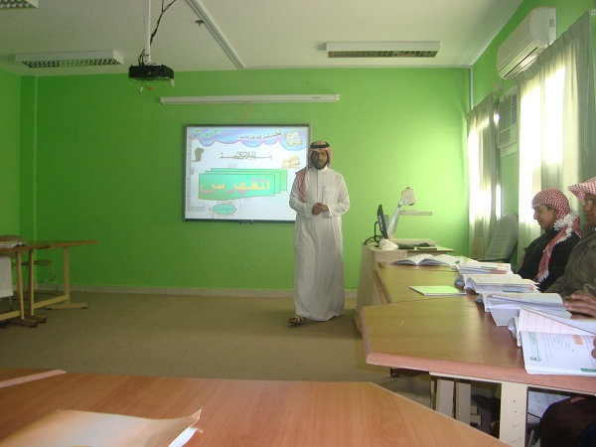
الدروس التطبيقية
هي أسلوب عملي يقوم به المشرف التربوي أو معلم ذو خبرة لتطبيق أساليب تربوية جديدة أو شرح أساليب تقنية فنية أو استخدام وسائل تعليمية حديثة أو توضيح فكرة

Slide 23

أهدف الدروس التطبيقية
نقل الخبرات الجيدة
إثارة دافعية المعلمين للتميز
تنمية العلاقات الإنسانية
التحفيز والتطوير

Slide 24
مفهوم الزيارات المتبادلة
الزيارات المتبادلة بين المعلمين
زيارة يجريها معلم أو أكثر لزميل لهم داخل الفصل .
وقد تتم الزيارات المتبادلة بين معلمي مدرسة واحدة أو مدرستين متجاورتين وبين معلمي مادة واحدة أو مواد مختلفة وذلك تحت إشراف مدير المدرسة أو المشرف التربوي

Slide 25
أهداف الزيارات المتبادلة
تبادل الخبرات بين معلمي المادة الواحده في اساليب التعليم
تنمية العلاقات الإنسانية .
تقويم المعلم لعمله مِنَ خلال مقارنة أدائه باداء الآخرين

Slide 26

دور مدير المدرسة كمشرف تربوي مقيم

Slide 27



نشاط ( 3 ) فردي
هل أنت جزرة أم بيضة أم قهوة ؟
قهوة
بيضة
جزرة
وجه المقارنة
صلبة
قلب رخو
صلبة
الحالة الأصلية
صلبة
قلب قاس
طرية
الحالة بعد الغليان
تغير
لم يتغير
لم يتغير
حالة الماء المغلي
الاستجابة
مواجهة الصعاب

Slide 28

كلمة أخيرة
ستبقى كل واحدة منكن في المكان
الجميل من الذاكرة

